Slide 1
Žaidimų varikliuko kūrimas naudojant HTML5 galimybes
Paulius Legeckas

Slide 2
Kas yra žaidimų variklis
Žaidimų variklis – programa įgalinanti vartotoją kurti bei vystyti kompiuterius ar mobilius žaidimus. Iš esmės tai yra įrankis palengvinantis darbą kūrėjui, kadangi jam pateikiamas interaktyvesnis būdas kurti tai, ko jis nori, nereikalaujant pernelyg gilių techninių žinių.

Slide 3
Komenskio logo
Komenskio Logo (Comenius logo) – interaktyvi programavimui skirta programa paremta Logo programavimo kalba.
Ši programa plačiai naudojama mokymo įstaigose norint padėti vaikams susipažinti bei geriau įsisavinti programavimo subtilybes.

Slide 4
Komenskio logo
Ši programa remiasi vizualizacine kodo reprezentacija. Vartotojas rašydamas kodą gali judinti vežliuką, kuris eidamas palieka liniją ir taip piešia įvairius ornamentus kol galų gale gauna paveiksliuką.

Slide 5
Galimybės

Slide 6
Projekto tikslas
Mano projekto tikslas yra sukurti panašią alternatyvą, kuri būtų kiek modernesnė, lengvai prieinama internete bei turėtų galimybę išsaugoti bei persiųsti sukurtus piešinukus tarp vartotojų, juos būtų galima saugoti cloud’e.

Slide 7
Priemonės
Šiam projektui sukurti naudojau NodeJS kalbą serverio kūrimui ir paleidimui, HTML5 bei Javascript kalbas variklio atvaizdavimui ir techninės dalies programavimui.

Slide 8
Projekto stadija
Šiuo metu vartotojas prisijungęs prie vietinio serverio (localhost) norėdamas pradėti piešti gali naudoti visas standartines funkcijas: eiti į priekį, atgal, pasisukti kairėn, dešinėn, pakelti bei nuleisti pieštuką, pakeisti pieštuko spalvą, storį, pakeisti vežliuko poziciją pagal koordinates, vietoj konstantų naudoti aritmetinius reiškinius ir pan.
Visą tai galima aprašyti loop’ais, procedūromis bei kintamaisiais, kuriuos vos pora paspaudimų galima pakartotinai panaudoti.

Slide 9
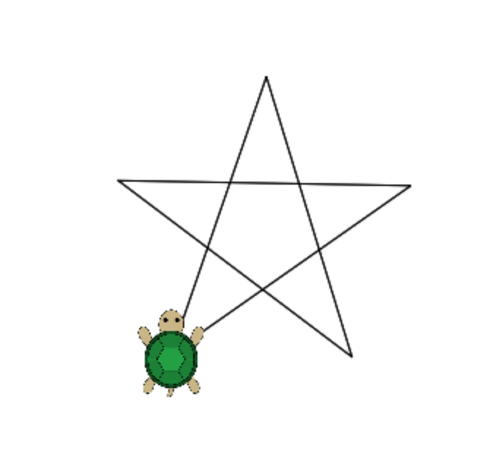
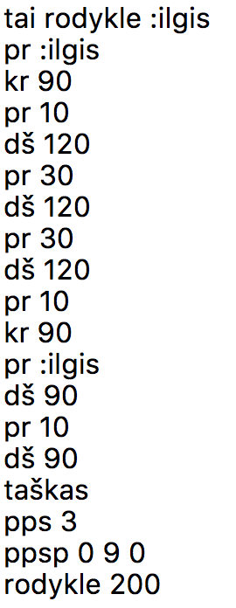

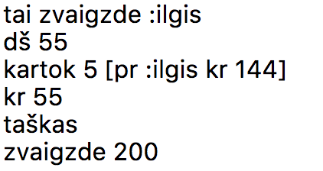
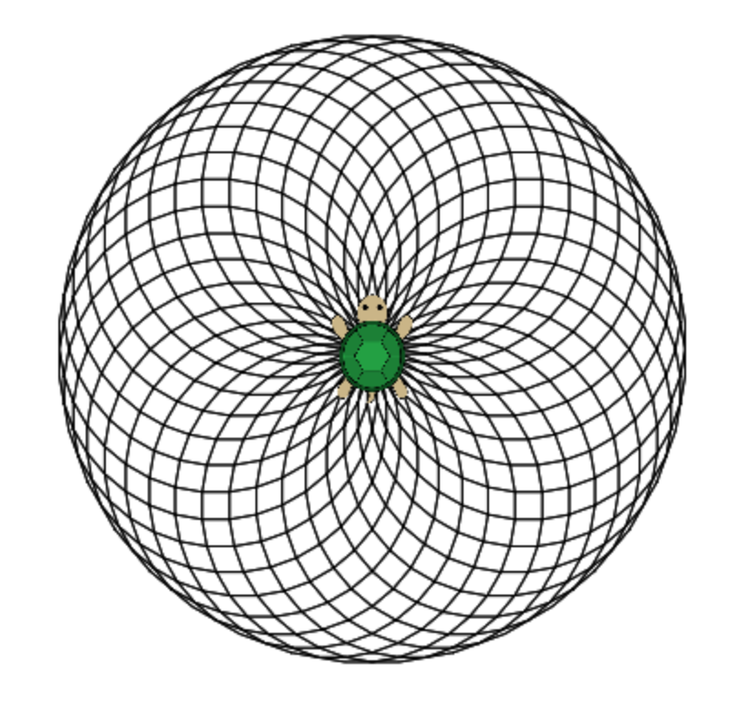
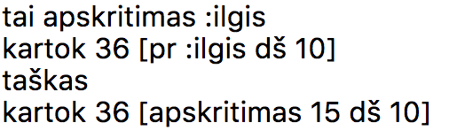
Pavyzdžiai

Slide 10
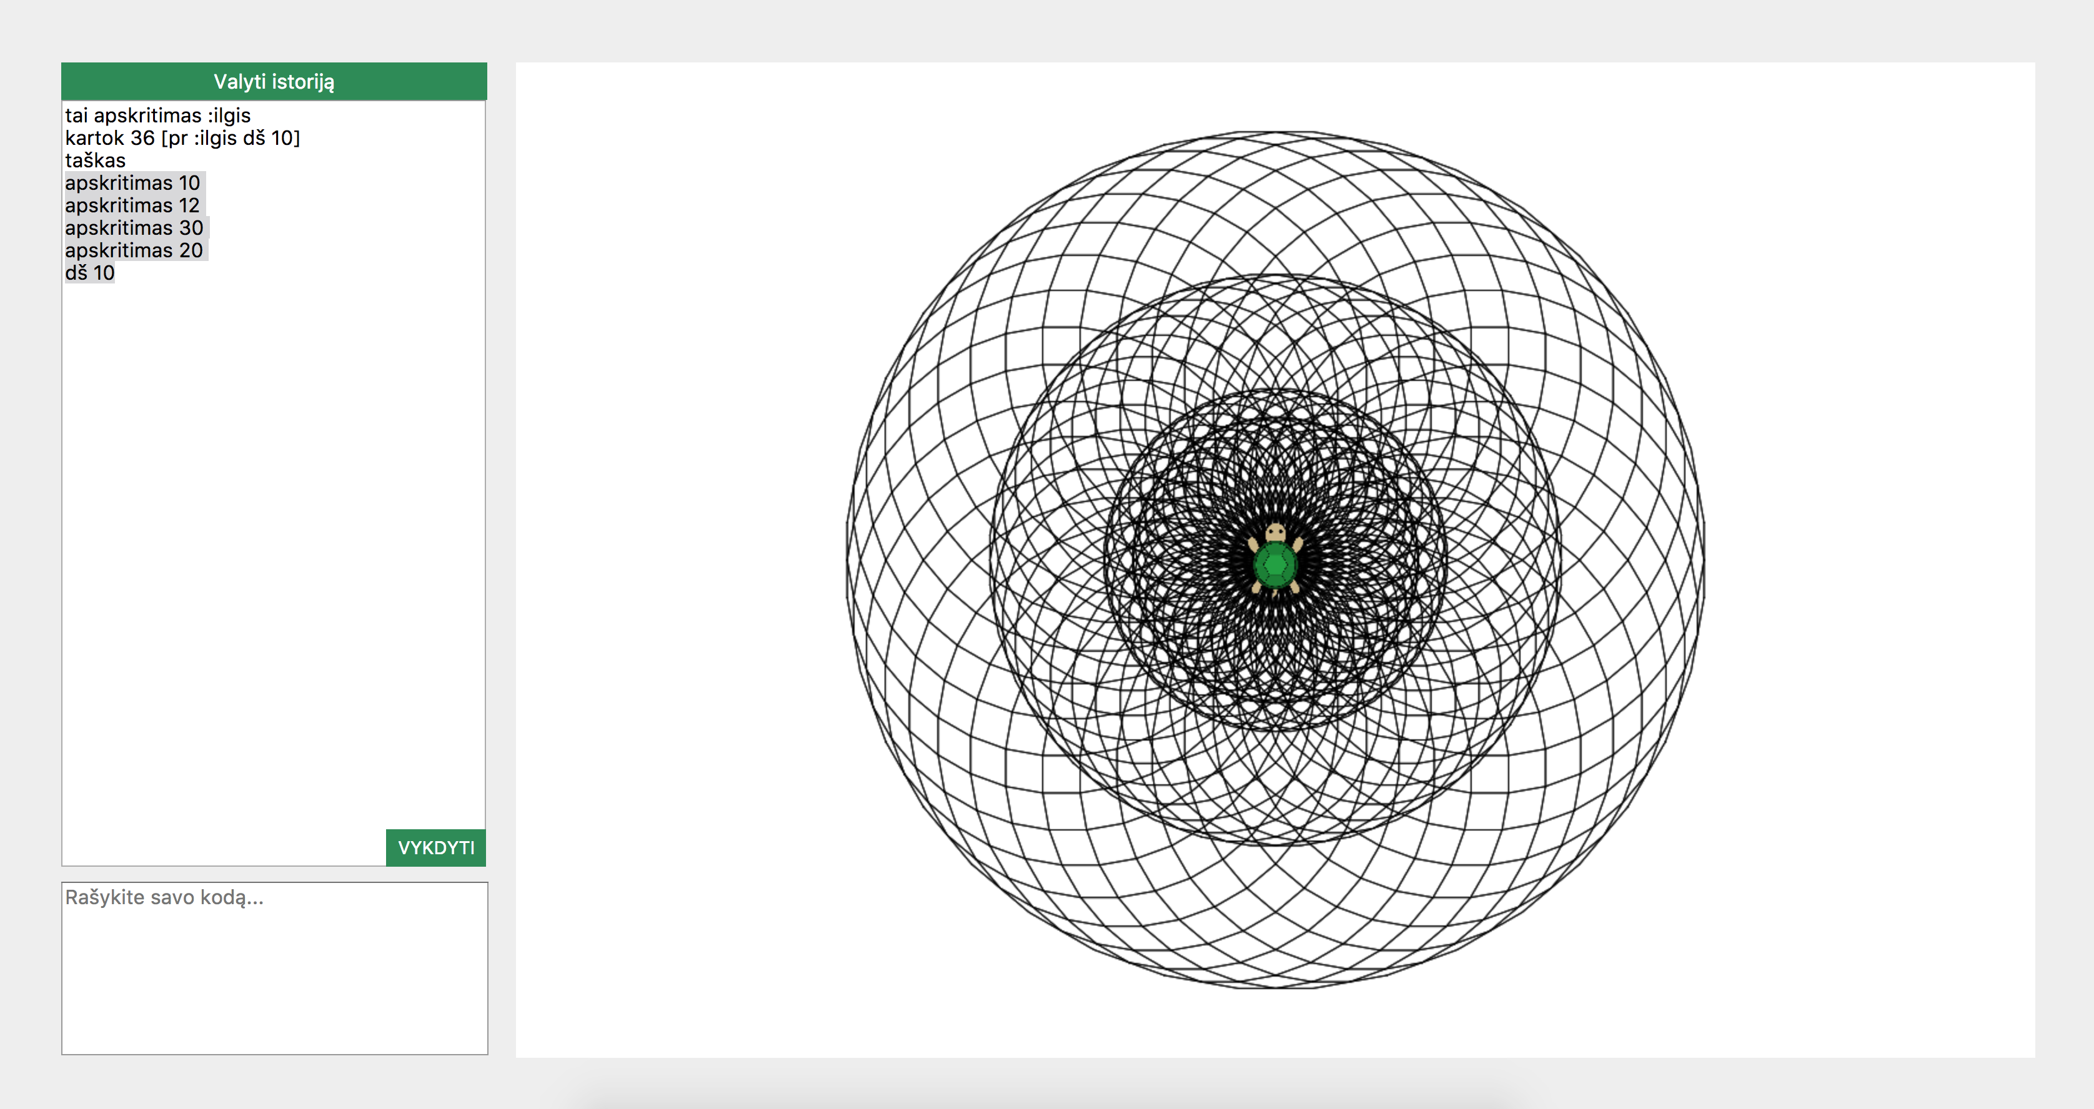

Slide 11
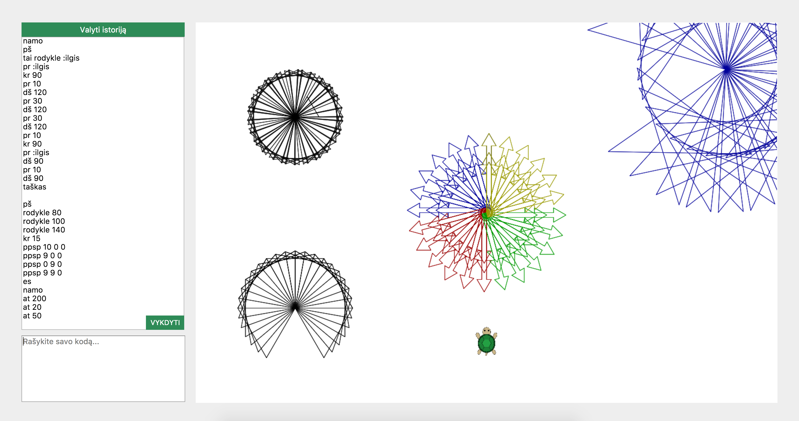
Kas dar bus vykdoma ateityje

Slide 12
Projekto ateitis
Galų gale šis projektas turės panašų kiekį funkcionalumo kaip ir Komenskio Logo. Vartotojas galės susikurti savo kodu generuojamų ornamentų šablonus, jais dalintis su kitais. Programa bus pilnai nepriklausoma, veiks nuotoliniame serveryje. Vartotojai galės greitai prisijungti ir siųsti pranešimus tarpusavyje.

Slide 13
AČIŪ UŽ DĖMESĮ

